Slide 1
NUEVAS CONFIGURACIONES PARA COMPRENDER LO SOCIAL teresamatus@uchile.cl
Notes:
La premisa central de la exposición es que el Trabajo Social requiere de un punto de fuga… de la forma como estructuralmente se ha pensado
Que para iluminar las palabras y las cosas del trabajo social contemporáneo se precisa un cambio de lógica: una que tensione sin quebrar la contradiccion entre teoría y práctica, entre pasado y presente, entre propuesta y negatividad, entre fragmento y todo. Una de esas lógicas posibles la constituyen las imágenes dialécticas

Slide 2
Premisa
Hay un giro PARADOJAL en el capitalismo tardío.
Hay un giro en el estatuto de la critica en el Trabajo Social: de disposiciones dicotómicas a los debates y disonancias, a las disputas por la hegemonía de la crítica.
Luego: hay condiciones, requisitos para el ejercicio de la crítica en el Trabajo Social contemporáneo que consideren estas nuevas configuraciones para comprender lo social

Slide 3
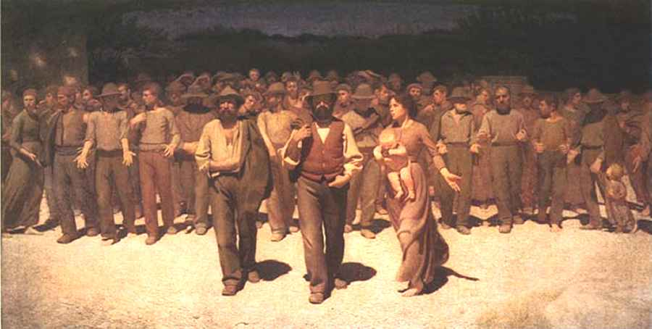
EL IMPULSO EN UN CONTEXTO DE CRISIS DE LA MODERNIDAD

Slide 4
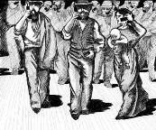

Slide 5
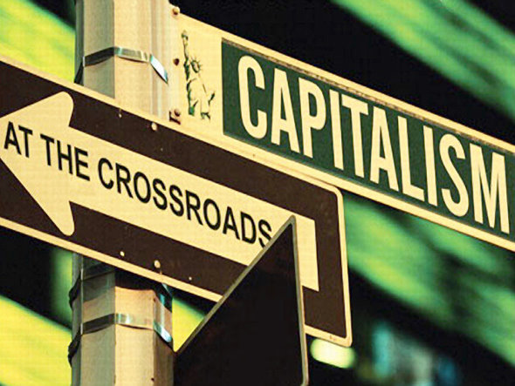
Notes:
¿Porqué entonces hablar hoy de paradojas?
Porque la modernización ha adoptado la forma de una dialéctica, en un mundo unipolar, en un Imperio, (Hart, 2004) donde se ha impuesto un modelo de desigualdad, en la forma de un proyecto político y cultural complejo. De allí que las simples adhesiones a creencias o valores no sirven, ni menos aún los esquemas binarios de interpretación, ya que estamos en presencia de un mundo esquizofrénico (Cortina, 2004), donde hay crecimiento con desigualdad y hace falta ir en pos de esa complejidad para poder reducirla, para poder reconocer y colocar al capitalismo en la luz de sus encrucijadas.
Boltanski, en su texto sobre el nuevo espíritu del capitalismo, sostiene certeramente, que este capitalismo contemporáneo, contiene y financia ciertas instancias para su crítica, usándolas como una forma de apropiación (Bolstanki,2002).

Slide 6





Slide 7

Una promesa vacía

Slide 8
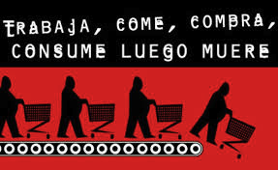
Una revisitación de la Teodicea del Mercado
Giro de relación ética, economía y política (Weber)

Slide 9

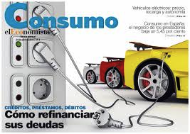
La colonización del mundo de la vida
La reificación El fetiche de la mercancía

Slide 10
DESIGUALDAD EN AMÉRICA LATINA:
EL CONTINENTE ANTIEJEMPLAR (BK2012)
% de apropiación del PIB | América Latina | Europa Oriental | Sur de Asia | África del Norte y Medio Oriente
20% más rico | 52.94% | 37,8% | 39,91% | 45,35%
20% más pobre | 4,52% | 8,83% | 8,76% | 6,9%
Notes:
10
Sin embargo, la evidencia de los datos es contundente. América Latina se ha configurado hoy como el continente antiejemplar donde la diferencia entre ricos y pobres es la más extrema del mundo,
Este índice Gini, puede tener sesgos, pero no puede ser acusado de inducción izquierdista internacional, ya que lo produce el propio banco mundial.

Slide 11
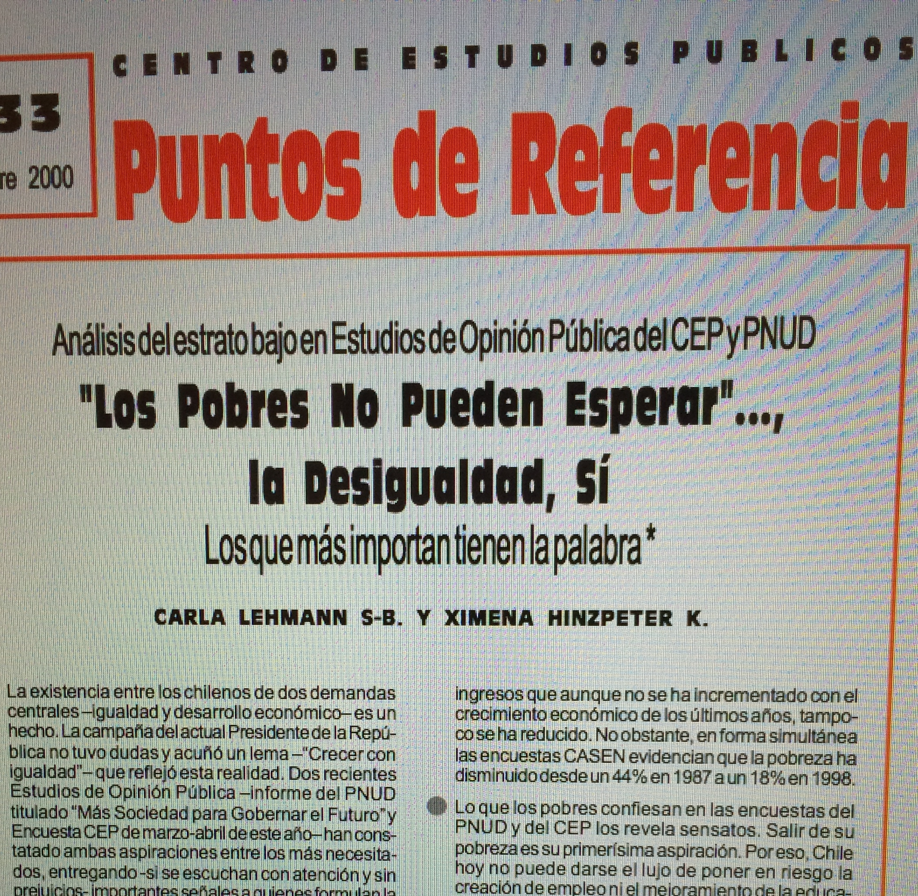
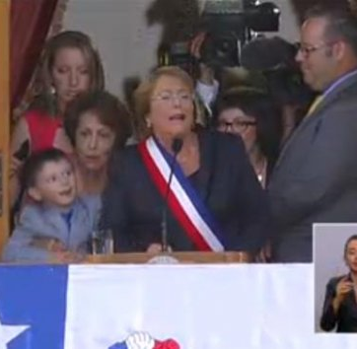
IMAGEN 1
Las lógicas paradojales en relación a la desigualdad
“Los pobres no pueden esperar, la desigualdad Sí”
Carla Lehmann/ Ximena Hinzpeter. CEP Oct.2000
“Chile tiene un solo un gran adversario y eso se llama desigualdad. Y sólo juntos podremos enfrentarla”. M Bachelet. Discurso Apertura.

Slide 12
Principales argumentos del CEP
“Entre mayor igualdad económica versus concentrar esfuerzos para salir de la pobreza, la gente se inclina por esta alternativa”
“Luchar contra la desigualdad es un objetivo de largo plazo”
“La educación pertenece a una decisión del ámbito privado de la persona o la familia. Si la rentabilidad de la educación es alta, es atractivo para que la gente lo busque”
“Poner en riesgo el crecimiento por una mayor igualdad en un populismo imprudente” “La gente quiere ir más rápido, pero la prudencia es ir según el crecimiento”
-Los chilenos demandan 2 cosas: igualdad y crecimiento económico, pero a la hora de elegir prefieren desarrollo económico.
Su primera aspiración es salir de la pobreza: “por eso Chile no puede darse el lujo de poner en riesgo la creación de empleo y el crecimiento”
“Los pobres no pueden esperar, la desigualdad sí supone que es el crecimiento el que llevará a la mayor igualdad a mediano plazo”
“incluso momentos de igualdad Y crecimiento se transforman en un trade off”
“7 de cada 10 pobres se consideran responsables de lo que ocurre en su vida”

Slide 13
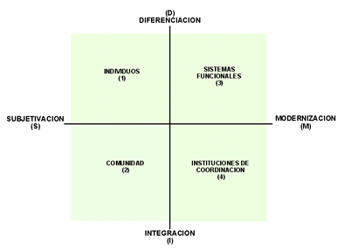
Malestar por asincronías entre subjetividad y modernización
Existe, por un lado, el ritmo acelerado de las transformaciones económicas. En términos estructurales, el rasgo sobresaliente de la época es la mayor diferenciación de "sistemas funcionales" con "reglas del juego" específicas.
PNUD 1998

Slide 14
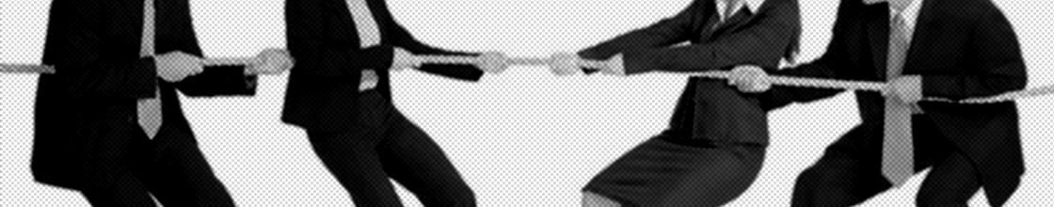
SOCIAL VERSUS ECONÓMICO
Supuesto: La dimensión social GASTA, la dimensión económica SUSTENTA
Es más fácil salir “del binominal” que de una lógica dicotómica
Las personas descontentas son el problema…
…las Empresas y las Políticas Públicas focalizadas son la solución.
LA GENTE
LA REDISTRIBUCIÓN
LAS COMUNIDADES
El científico
O
O
O
O
EL CRECIMIENTO
LAS EMPRESAS
LAS POLÍTICAS PÚBLICAS
El Político

Slide 15
Lo peor de una política pública es no seleccionar: la solución nunca es pensar la ideología de estar encima del muro repartiendo
“magnánimamente beneficios y sonrisas a unos y otros”
El reconocimiento del lugar es sustantivo (político, ético, lógico, conceptual, estético)
Es hora de introducir variedad en forma radical: “un nuevo modo de hacer las cosas, para un nuevo ciclo” (PNUD)
Notes:
¿Porqué entonces hablar hoy de paradojas?
Porque la modernización ha adoptado la forma de una dialéctica, en un mundo unipolar, en un Imperio, (Hart, 2004) donde se ha impuesto un modelo de desigualdad, en la forma de un proyecto político y cultural complejo. De allí que las simples adhesiones a creencias o valores no sirven, ni menos aún los esquemas binarios de interpretación, ya que estamos en presencia de un mundo esquizofrénico (Cortina, 2004), donde hay crecimiento con desigualdad y hace falta ir en pos de esa complejidad para poder reducirla, para poder reconocer y colocar al capitalismo en la luz de sus encrucijadas.
Boltanski, en su texto sobre el nuevo espíritu del capitalismo, sostiene certeramente, que este capitalismo contemporáneo, contiene y financia ciertas instancias para su crítica, usándolas como una forma de apropiación (Bolstanki,2002).

Slide 16

Crecimiento y desigualdad: una contradicción sin esperanza…
“Pasar de la no esperanza a la improbabilidad” (N. Luhmann)
“Poner cosas nuevas en el mundo” (W. Benjamin)
Notes:
Ulrich Beck, en su texto “La invención de lo político” nos recuerda un cuadro de Kandinsky, denominado “Y contra Y” En él, el pintor se pregunta por la palabra Y, que a diferencia del siglo XIX caracteriza al siglo XX. Sorprende su respuesta: según él, mientras el siglo XIX estuvo regido por la lógica del “O-bien-O”, el siglo XX debería considerar el trabajo contradictorio en torno al “Y”. No es un Y conectivo, esto y lo otro, no es un Y complementario (como el ying y el yang), es el Y de la contradicción, donde no se puede simplemente superar como si fuese un problema a solucionar. Hay que aprender a trabajar con ella, iluminándola. Para esto se requiere de una nueva forma de ver y de analizar el diagnostico del presente.
Se podría decir que la ambivalencia del Y es el tema, justamente de nuestro mundo, especialmente en estos inciertos inicios del siglo XXI. El dilema es el siguiente: reconocemos la importancia de la coordinación, la pluralidad, la coherencia, el intercambio, el tercero incluido, la síntesis; pero no sabemos pensar desde esa lógica, ni menos actuar desde ella.

Slide 17
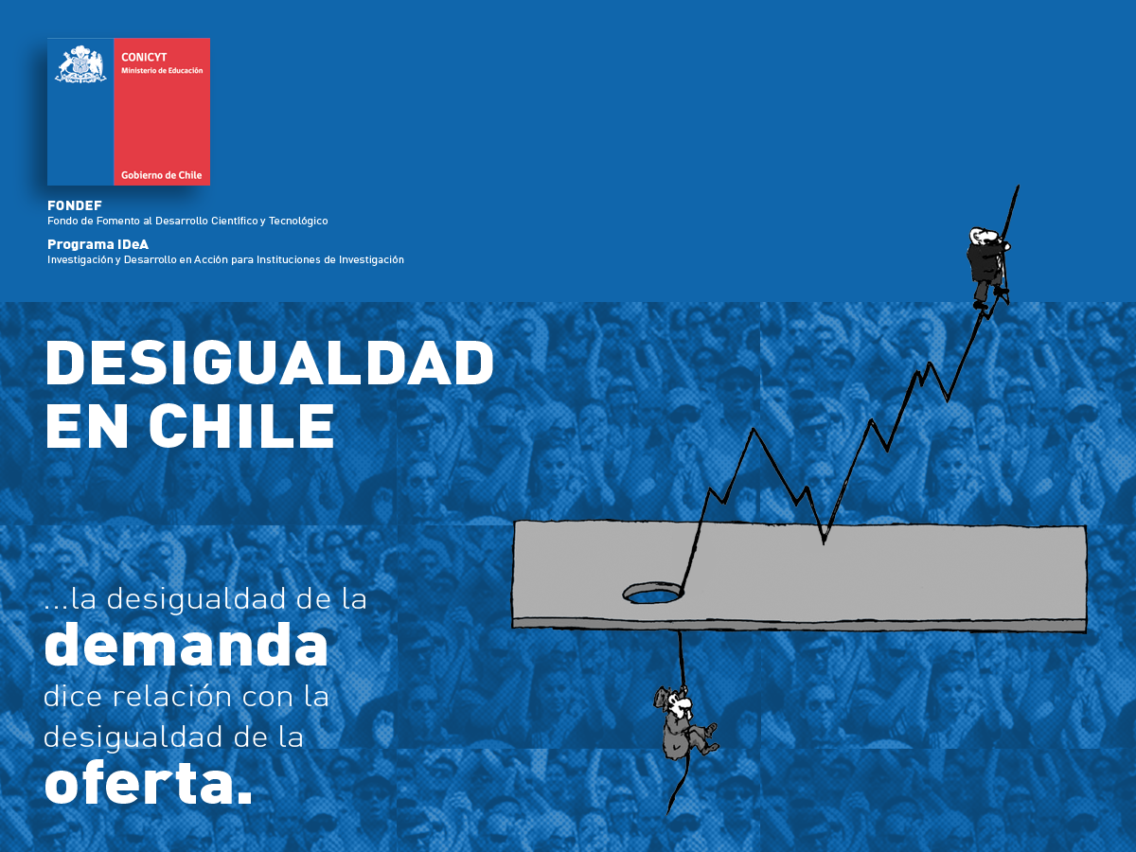
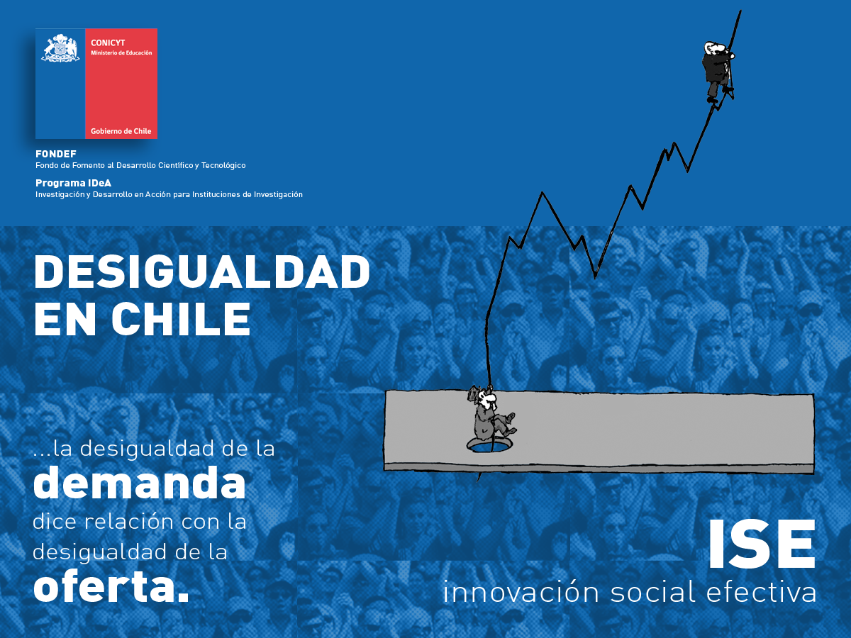
IMAGEN 2
Las lógicas paradojales en relación a la medición de la desigualdad
“Los pobres no pueden esperar, la desigualdad Sí”
Carla Lehmann/ Ximena Hinzpeter. CEP Oct.2000
“Chile tiene un solo un gran adversario y eso se llama desigualdad. Y sólo juntos podremos enfrentarla”. M Bachelet. Discurso Apertura.

Slide 18
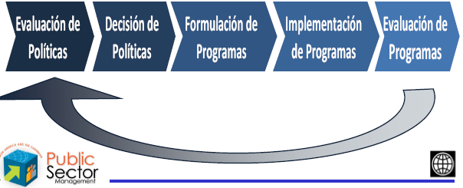
Las asimetrías en la medición para enfrentar la desigualdad
“Hemos avanzado pero hay un núcleo duro de complejidad que no es fácil de enfrentar y de mover
hacia el desarrollo” (Clarisa Hardy)
Prestar atención a una Observación del Banco Mundial: se proponen modelos demasiado lineales para enfrentar la complejidad (Fernando Rojas. Consultor Unidad de Gestión Pública para Amèrica Latina Banco Mundial)

Slide 19
Modelo reticular

Slide 20
Imagen 3 : Paradojas de la redistribución, del reconocimiento, de la representación (Nancy Fraser)

Slide 21
No podemos homogenizar lo diferente: usuarios, tiempo, recursos, estrategias de intervención, tipo de equipos, tipo de información

Slide 22
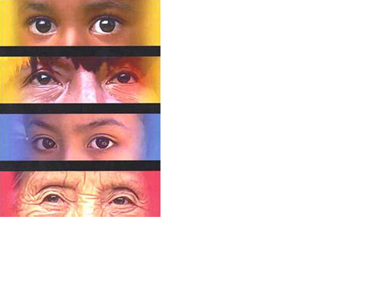
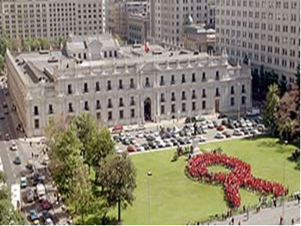
LAS APUESTAS POR LA DIVERSIDAD: UN CHILE COSMOPOLITA
Los dilemas de la discriminación por: raza, cuna, edad, género, orientación sexual, política.
Las luchas por la legitimidad de pluralidad de formas de vida conlleva mejor redistribución
Hay una relación clave entre economía y cultura

Slide 23
Articular sistemas de transferencia con dimensión pedagógica de la gestión de intervención social: fortalecer la contingencia de los participantes con enfoques que promuevan la autonomía
Notes:
Diseñar matrices complejas de gestión:
Donde sumado a lo anterior, consideren las marcas de la desigualdad, evalúen no sólo la cobertura sino la calidad de los servicios, diseñen un modelo basándose en la contingencia y ya no en la necesidad, y que, por último desarrollen mejores registros y evaluaciones consistentes.
En esta matriz una articulación es indispensable: articular la asistencia con el desarrollo de competencias, ya de otra forma, se crea un punto crítico cuando desaparecen los subsidios y la intervención no ha focalizado el desarrollo de competencias en los sujetos.

Slide 24
La ficha de protección social
Qué se mide | Para qué se usa | Cómo se aplica
Se ha pasado de “artefactos” a condiciones “educación, empleo” | Como puerta de entrada a la mayoría de beneficios sociales | 100% de impuesto marginal
“La gente ocultaba artefactos y ahora oculta condiciones” | Filtrar su uso para programas específicos | El “premio al esfuerzo” es la expulsión. No hay observación de la heterogeneidad.

Slide 25
Comparación en base a estándares
Exigencia hacia los programas sociales no puede ser de un 100%
Ejemplo: “La crisis en las cárceles: un reo cuesta al mes medio millón de pesos y el 50,5% de los que salen en libertad reinciden”.
(Estudio fundación Paz Ciudadana 1º Oct. 2011)
La medición del nivel de satisfacción de usuarios no puede ser hecha sólo desde la percepción sin información de estándares

Slide 26
El factor humano como dimensión clave = creación de asignación de zona por complejidad

Slide 27
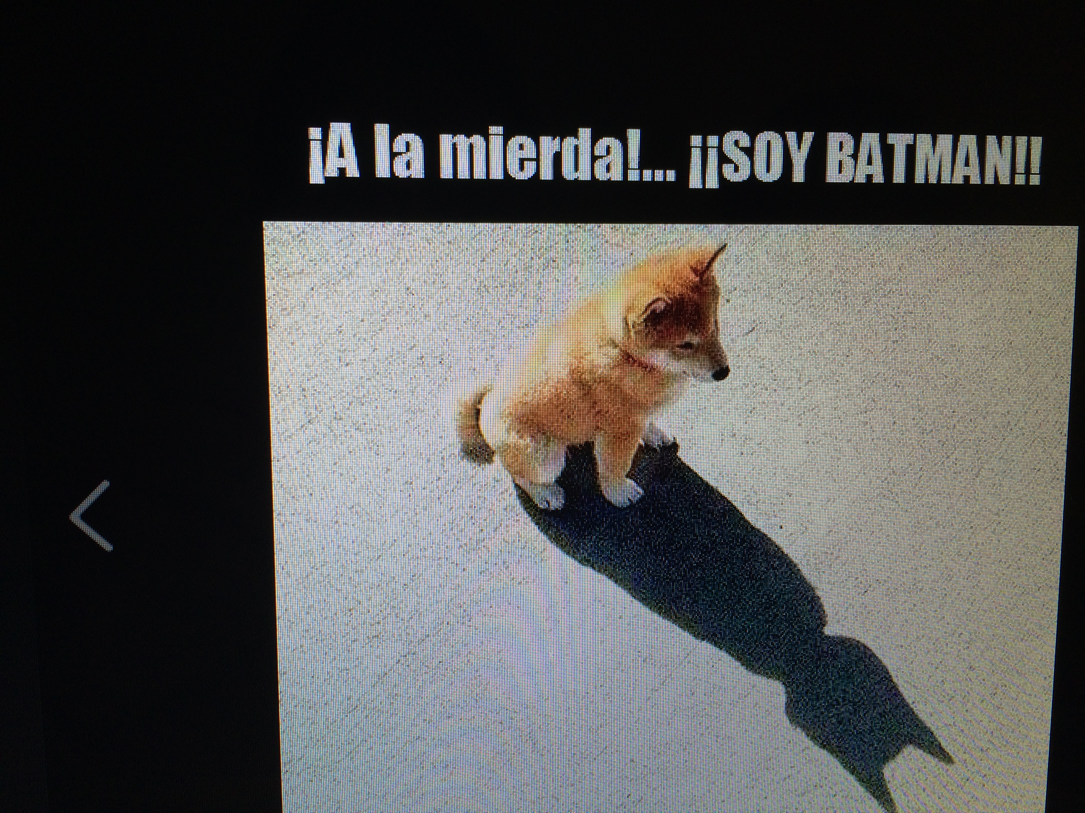

Slide 28
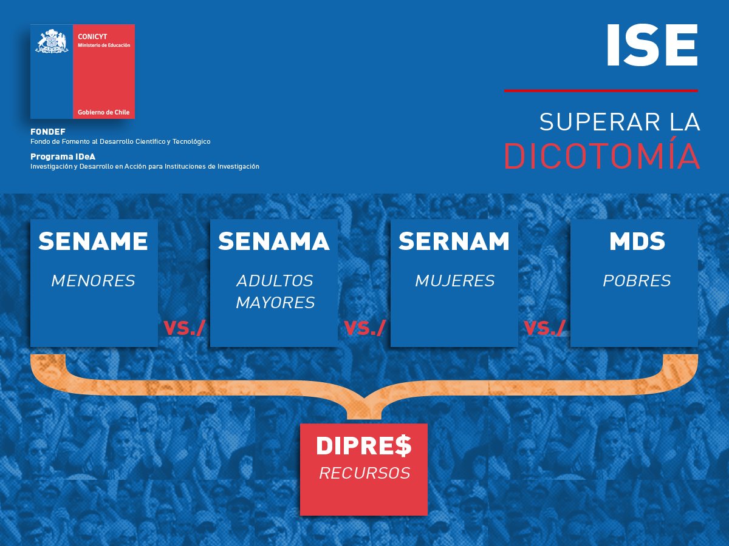

Slide 29
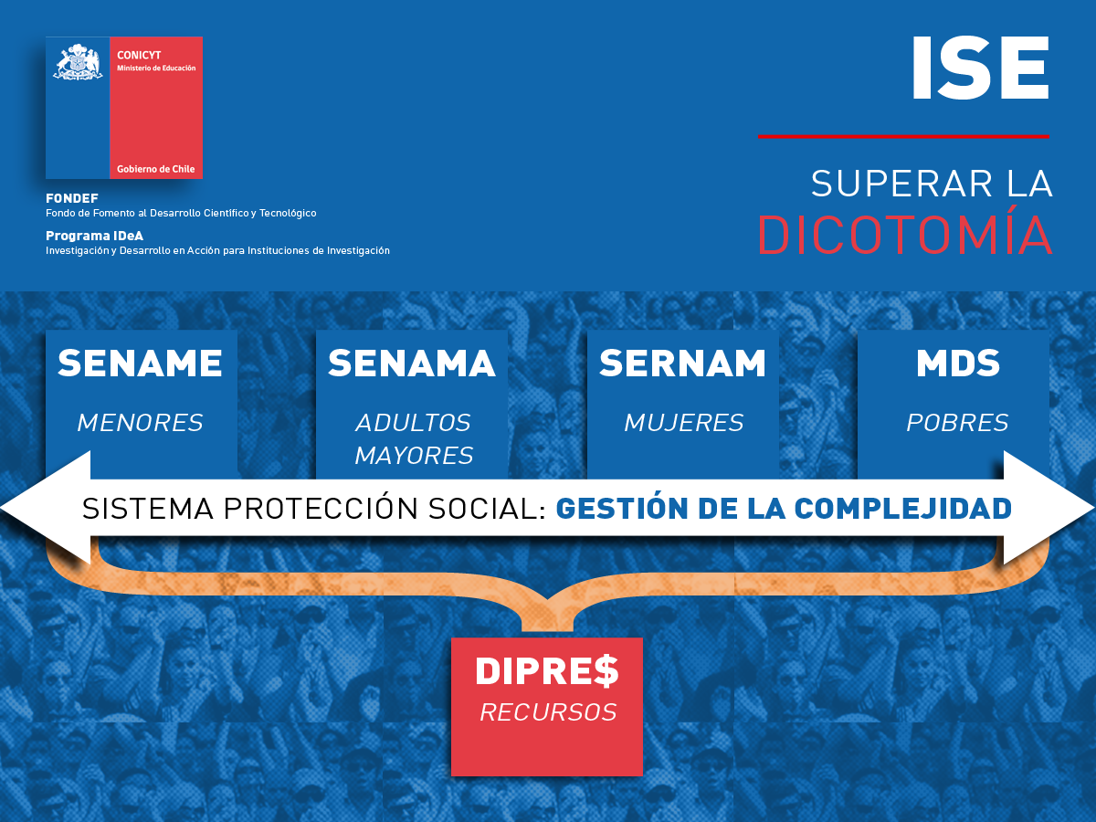

Slide 30
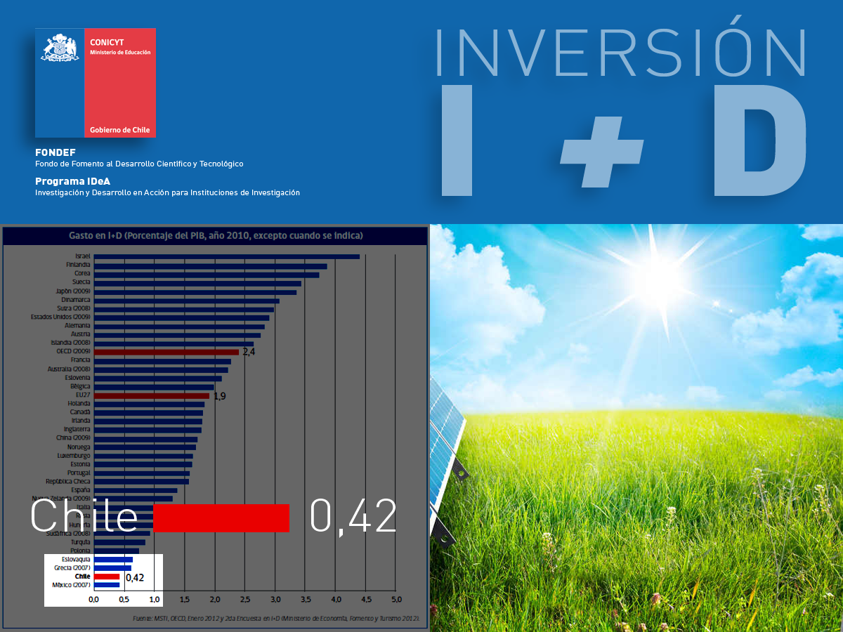
UN COROLARIO: LA DESIGUALDAD EN LA INVERSIÓN PARA EL DESARROLLO DEL CONOCIMIENTO (BM 2014)

Slide 31
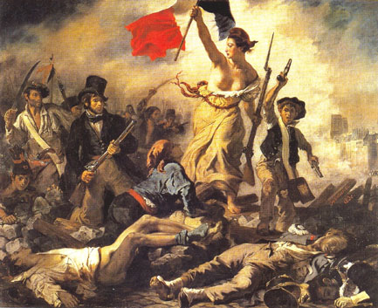
El Trabajo Social surge del sueño incumplido e infinito de la modernidad
Opciones de la critica
Notes:
Trabajo Social surgio y tuvo su origen en la modernidad. Solo hay Trabajo Social cuando es posible pensar en clave de transformacion socia. Antes existe ayuda, filantropía, pero no Trabajo Social.
“Autonomía, igualdad y fraternidad serán claves de una ética enraizada en la modernidad crítica, que tiene sus orígenes en Kant, pero asume la idea de reconocimiento recíproco de Hegel y G. H. Mead Por eso la idea kantiana de persona, como individuo autolegislador que comprueba monológicamente la capacidad universalizadora de las máximas, se transforma en la ética discursiva en la idea de un sujeto discursivo dotado de competencia comunicativa, a quien nadie puede privar racionalmente de su derecho a defender sus pretensiones racionales mediante el diálogo. Tal concepto de persona, así pragmatizado, es apto para fundamentar una teoría de los derechos humanos y una idea de democracia participativa y no elitista”[1], que evoque resignificando ese horizonte inacabado de la modernidad y sus reclamos de libertad, igualdad y fraternidad.
[1] CORTINA, Adela. LA ETICA DISCURSIVA. En: Historia de la Etica. Vistoria Camps, editora. Editorial Crítica, Barcelona, 2000. Pág. 536.
Finalmente, esta relación de solidaridad, de amor extremo y público para el mundo y para cada sujeto, debe considerar que históricamente no importa lo que pase en el futuro: el bien supremo de la paz universal es inalcanzable, ya que las incontables víctimas de la historia nunca podrán participar de él.
Están muertos y desaparecidos. Su sufrimiento es irremediable. “Así pues, el imperativo de la razón de buscar la justicia perfecta debe ser, por utilizar los términos de Kant, ‘fantástico’, debe estar dirigido a ‘fines imaginarios’, o ser, en expresión de Peukert, ‘una pesadilla’.
La acción comunicativa en solidaridad universal con las víctimas inocentes de la historia sólo tiene sentido si su fin es alcanzable y muchas veces no lo puede ser más.

Slide 32
¿Desde donde entonces interpretar la historia del Trabajo Social ?
Dos tesis clásicas para América Latina:
Endógena (Ander Egg, Krusse, Alayón, Maidagán)
El Trabajo Social surge desde dentro de los impulsos de la caridad y la filantropía aumentando su organización interna
Exógena (Faleiros, Manriquez, Torres, Netto, Iamamoto)
El Trabajo Social surge en el capitalismo monopolista y se explica en la división social del Trabajo
“Iríamos de apóstoles a agentes de cambio”
Notes:
Ciertamente no desde sus tesis clásicas, porque al contrario de lo que se piensa ellas no son antagónicas sino funcionales una a la otra, se convierten en un corpus naturalizado que nos dice lo que fuimos.
Ambas generan una suerte de totalización histórica, en una secuencia mítica: iríamos de apóstoles a agentes de cambio.
Para ambos resulta conveniente pensar el Trabajo Social de comienzos de siglo XX como un resultado fatalmente conservador.
Lo que planteo es que no es el Trabajo Social el antimoderno, sino antimodernas son las tesis que así lo han interpretado, encasillándolo en una historia estructural que no nos permite ver el pasado de otro modo.
Desde esta forma de ver, el movimiento de reconceptualización nunca fue demasiado sino insuficientemente marxista, ya que nos entrega una suerte de estructuralismo profesional donde como ya lo demuestra Consuelo Quiroga no solo tiene una invisible invasión positivista en su concepción sino en sus prácticas.
Así el vínculo entre palabras y cosas está roto, ya que se requiere de un marxismo que enfrente de forma radical un proceso de reconstrucción del materialismo histórico.

Slide 33
La cuestión social en Chile

Slide 35
Surgimiento de Trabajo Social con un impulso higienista de la salud pública:

Slide 36
LA REINVENCION DE LA MEMORIA Y EL ORIGEN COMO SALTO CUALITATIVO
Notes:
De allí que no sólo podamos reinventar el presente sino el pasado, reinventar la memoria es quizás, uno de los procesos más significativamente políticos para consolidar un NUNCA MAS porque “No hay mañana sin ayer” y ese ayer puede ser pensado desde un origen que en Benjamin significa un salto cualitativo, un hacer estallar las formas clásicas en que lo han encerrado. Esto es vital ya que la mayor dominación no es la explotación sino el olvido…

Slide 37
Cinco tesis hasta ahora no exploradas en el Trabajo Social chileno
El origen del Trabajo Social en Chile: no religioso sino secular
El rostro público del oficio: compromiso político amplio
No pasamos de lo oral a lo escrito
El carácter femenino
Los fundamentos éticos en Trabajo Social: la pasión por el oficio

Slide 38
DESAFIOS A SUPERAR
VISIONES DICOTOMICAS
SEPARAR TEORIA DE PRACTICA
SIN RECONOCER Y ASUMIR ENFOQUES
FRAGMENTAR PRE DE POSGRADO
PERSISTIR EN UN PENSAMIENTO METAFISICO

Slide 39
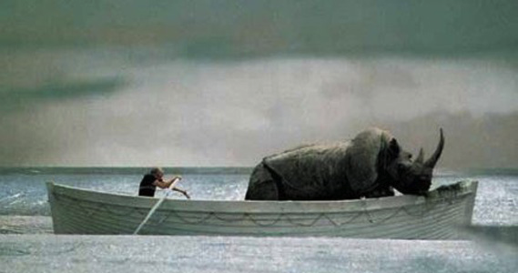
No podemos seguir así……

Slide 40
UN CAMBIO DE LUGAR:
Del dónde al DESDE DONDE
Trabajo Social
caso
grupo
comunidad
Áreas
Familia
Laboral
Comunitaria
Notes:
Sin embargo, surge una interrogante crucial para el tema que estamos trabajando: ¿con qué enfoques, con qué propuestas de Trabajo Social contamos para enfrentar este escenario de crecimiento y desigualdad?Cuando se recorren las páginas web de estos programas o incluso de ven sus líneas de investigación, lo que surgen son temas a trabajar: mujeres, servicio cívico, desarrollo comunitario, relaciones laborales, salud, migrantes, gerontología, políticas sociales. Todo ello está muy bien, indican los lugares de atención. Pero más bien se guarda silencio sobre los enfoques usados para trabajar en ellos.
En psicología la cosa es clara, más importante que el lugar o el tópico en el que se va a trabajar o investigar, lo decisivo es la propuesta: si se es gestáltico, o se integra algún lugar en el universo del psicoanálisis, o se tiene alguna sintonía con la neurociencia, o se es jungiano o contructivista. Hoy en sociología, uno sabe que si se va a Bielifeld, es para estudiar a Luhman. ¿Y en el Trabajo Social? ¿Cuáles son sus propuestas, su desarrollo de metateorías que nos permitan una cartografía actualizada y suficientemente compleja para poder efectuar innovaciones sustantivas en las intervenciones sociales en los diversos campos?
En todo problema social contemporáneo: violencia, pobreza, enfermedad, no es posible pedir la existencia de categorías a priori de las que partir incuestionadamente. Así, para Trabajo Social un área especialmente relevante la constituye el partir poniendo en cuestión la categoría con la cual se va a trabajar: niños de la calle, pobres, menores en situación irregular. No es posible conceder que en Trabajo Social no se profundicen los fundamentos que hacen surgir estos enunciados, ya que de allí surgen un cúmulo de contradicciones que se van a expresar no sólo en una comprensión del problema sino que se traducirán, sin lugar a dudas, en diferentes formas de intervención social.Por tanto, el Trabajo Social contemporáneo tiene un giro que enfrentar, ir desde el lugar entendido como el ámbito de la intervención al lugar conceptual, al desde dónde se realizan sus investigaciones y sus intervenciones.

Slide 41
Las pruebas de Hércules:
Transformación social/transformación del Trabajo Social

Slide 42
El trabajo social critico en el contexto contemporáneo es plural
Eso lo enriquece
Nos obliga a conocerlo en sus requisitos
Cualquier enfoque NO cruza el umbral
Nadie discutiría las ventajas de la diversidad en arquitectura, lo que no significa no tener opciones claras

Slide 43


Slide 44
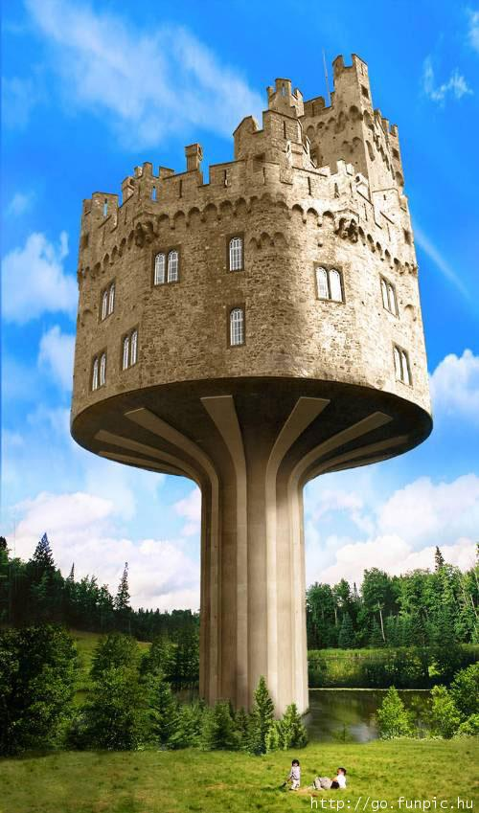

Slide 45
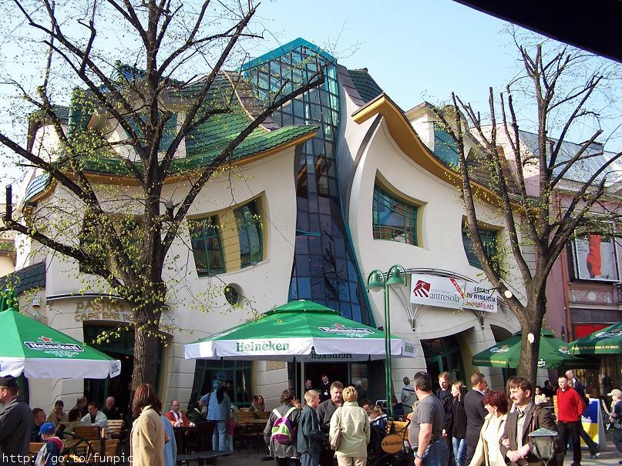

Slide 46


Slide 47
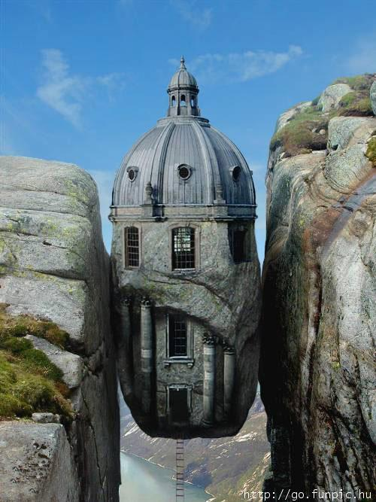

Slide 48


Slide 50
UNA OPCION REFLEXIVAMENTE CRITICA
Trabajo Social no nació para cumplir la ley sino para interrogarla (Jane Adams)
Primera disciplina I + D
a) La complejidad de los fenómenos sociales aumenta las exigencias a la hora de abordarlos
b) El Trabajo Social es una forma de ver que se traduce en un horizonte de transformacion social. Ese espíritu precisa hoy de otras herramientas lógicas y una misma pasión política.
c) Para que el Trabajo Social responda a la fuerza del capitalismo mundial, tiene que destruirse, desnaturalizarse, auto observarse, hacer valer la crítica.

Slide 51
LAS PRUEBAS DE HERCULES O LAS APUESTAS POR LA NEGATIVIDAD
CONDICIONES DE POSIBILIDAD DE UNA PROPUESTA CONTEMPORANEA EN TS:
EL FUNDAMENTO DE LA NEGATIVIDAD

Slide 52
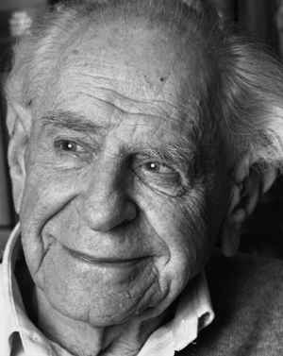
LAS PROPOSICIONES UNIVERSALES Y LA REFUTACIÓN
El procedimiento científico no consiste en probar la verdad, sino que en probar o no si algo es falso.
No se trata de verdad sino de REFUTACION.
La teoría científica es inventada y puede ser sustituida por una mejor.

Slide 53
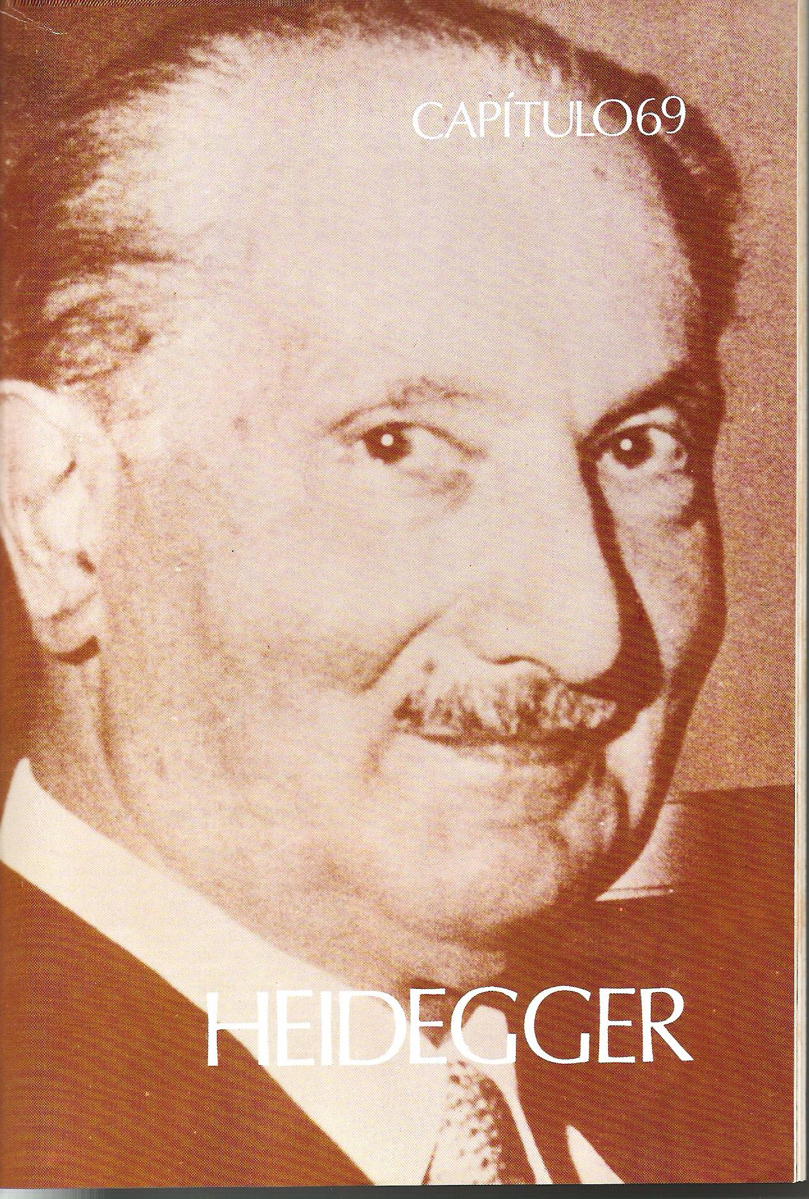
LA DEFICIENCIA COMO CONDICIÓN DE POSIBILIDAD DEL CONOCIMIENTO
El llamar la atención → no puede ser empleado en la praxis = FALLA
b) La apremiosidad → es cuando falta un útil imprescindible = se hace presente por su ausencia = FALTA
c) La rebeldía → algo que obstaculiza la praxis = un ¨no-a-la-mano¨ = OBSTACULO

Slide 54

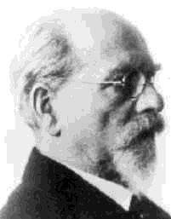


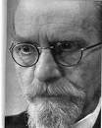
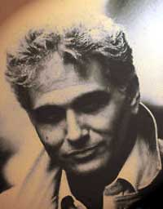


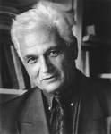
DE HUSSERL A DERRIDA

Slide 55
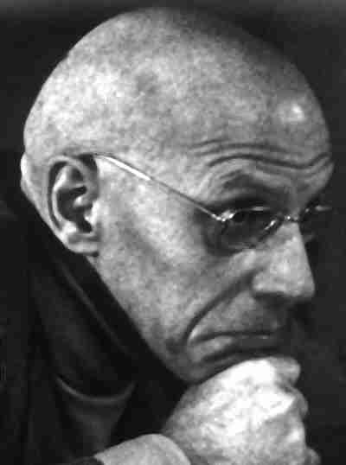
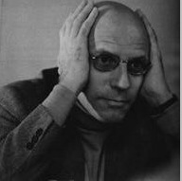
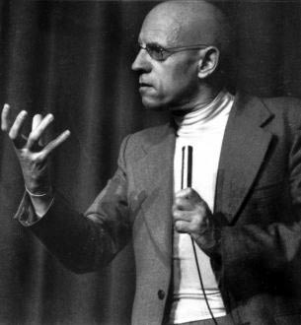

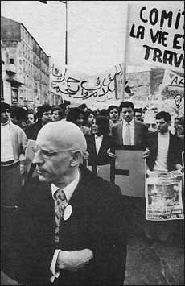
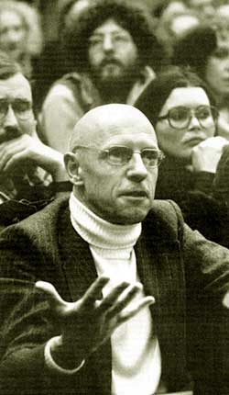
Michel foucault: el desafio de Damian

Slide 56
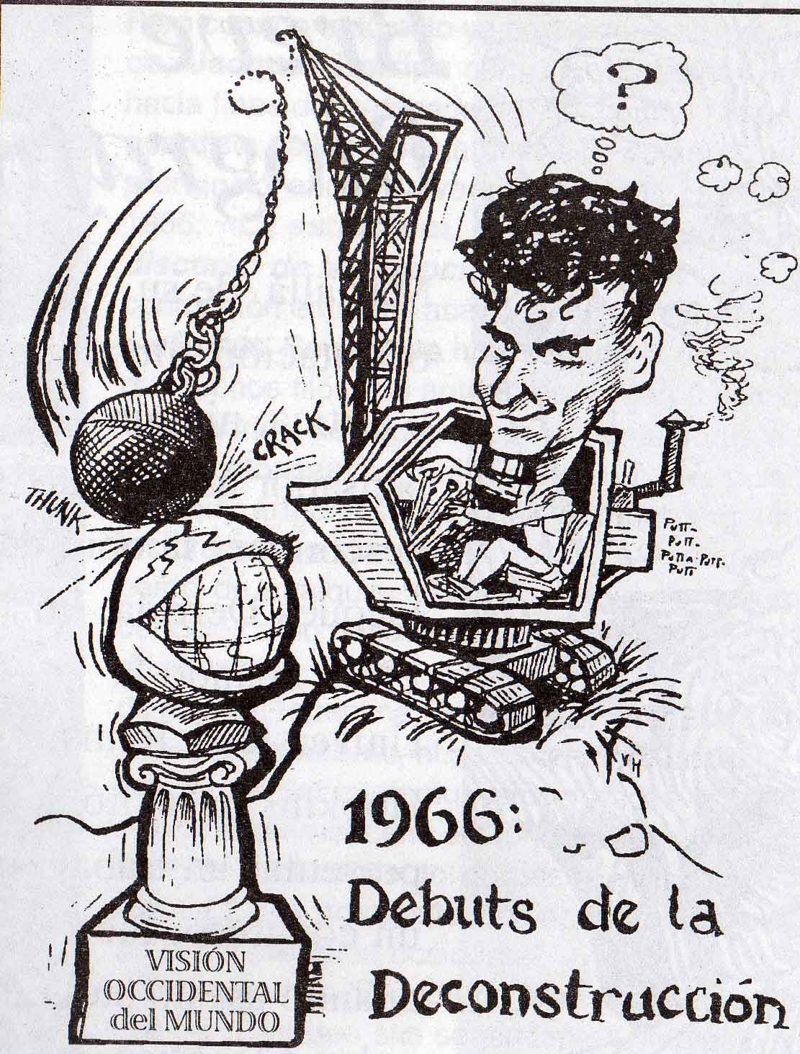
DE
CONSTRUCCION
jacques derrida
archiescritura
Différence/Difféance

Slide 57
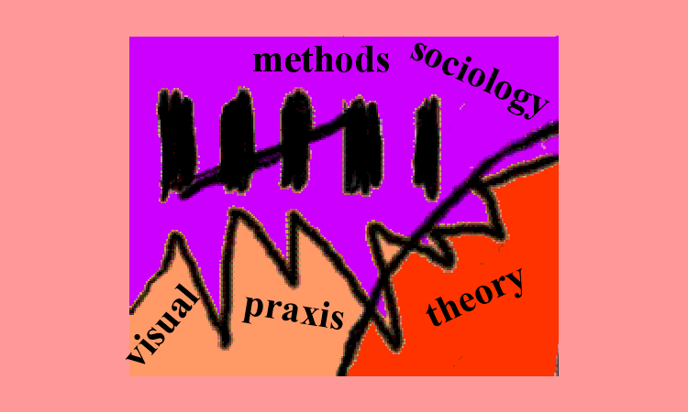
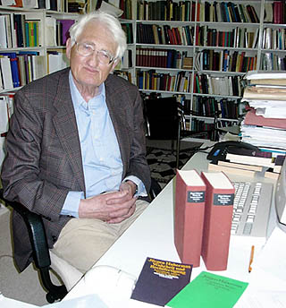
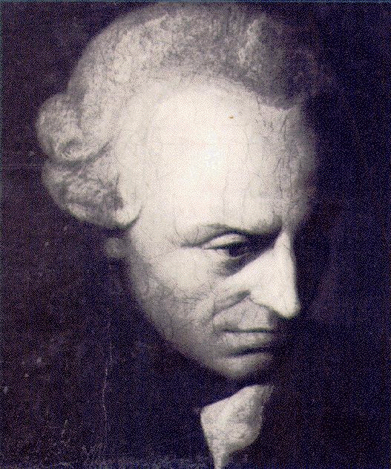
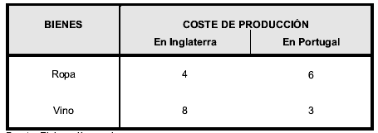
De Kant a la Escuela de Frankfurt: dialéctica
Negativa, ruina, constelación, crítica.
1776
1817
1990
Adam Smith
David Ricardo
Teoria Crítica
Porter
Notes:
Teorías centrales usadas en la investigación
RELACION ENTRE EL LUGAR CONCEPTUAL Y SU CONCRECION EMPIRICA

Slide 58
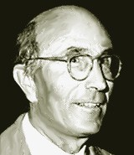
Niklas Luhmann
Para la sobrevivencia de las relaciones sistema/entorno se opera por selección contingente donde el concepto clave es la negación.

Slide 59
Son propuestas post estructuralistas,
post convencionales,
post metafísicas
- TS sin el Sujeto como principio explicativo
- La unidad contiene diversidad (1 = múltiple)
- Teoría/práctica
- Tiempo/espacio
- Derrumba a lógica del “o” ≠ conservador/crítico
- Supera toda noción de sistematización de la práctica
- Derrumba la ideología del dato: distinguiéndola de la importancia analítica

Slide 60
Constelacion, Dispositivo, Observación 2º orden Esferas Reificaciones
Notes:
Ulrich Beck, en su texto “La invención de lo político” nos recuerda un cuadro de Kandinsky, denominado “Y contra Y” En él, el pintor se pregunta por la palabra Y, que a diferencia del siglo XIX caracteriza al siglo XX. Sorprende su respuesta: según él, mientras el siglo XIX estuvo regido por la lógica del “O-bien-O”, el siglo XX debería considerar el trabajo contradictorio en torno al “Y”. No es un Y conectivo, esto y lo otro, no es un Y complementario (como el ying y el yang), es el Y de la contradicción, donde no se puede simplemente superar como si fuese un problema a solucionar. Hay que aprender a trabajar con ella, iluminándola. Para esto se requiere de una nueva forma de ver y de analizar el diagnostico del presente.
Se podría decir que la ambivalencia del Y es el tema, justamente de nuestro mundo, especialmente en estos inciertos inicios del siglo XXI. El dilema es el siguiente: reconocemos la importancia de la coordinación, la pluralidad, la coherencia, el intercambio, el tercero incluido, la síntesis; pero no sabemos pensar desde esa lógica, ni menos actuar desde ella.

Slide 61
GIRAR LA INTERVENCION SOCIAL
Iluminar visiones anacrónicas
Premisa: No se puede impactar en la esfera pública sin modificar la propia noción de intervención social : hay formas de entenderla que se han vuelto un obstáculo

Slide 62
Un concepto posconvencional de intervención social
IS NO es una ACCION PRACTICA Distanciada de la teoría Acción Social | Es una forma de VER que se comunica Comunicación Acción comunicativa
NO es una Aplicación | Es un sistema de enunciados preñado de consecuencias
NO es un CARA a CARA NO trabajamos con personas naturales | Es una oferta indirecta
NO es prescriptiva | Es procedimental
La exclusión no es el AFUERA | La exclusión es la Vorágine
La exclusión puede ser Auto Exclusión | Hay exclusiones ilegítimas/legítimas
“Ellos” están colonizados : elección conservadora | Se abre a pluralidad de formas de vida

Slide 63
Modelos de intervención en políticas sociales
Función de políticas sociales | Tipo de Política | Mirada sobre la realidad social
Postración enfermos Personas pobres | Asistencial Rehabilitación | Carencias Énfasis en el individuo
Protección Satisfacción Necesidades básicas | Asegurar mínimos de mejor calidad de vida | Carencias + Capacidades
Bienestar sectores sociales Justicia y seguridad social | Inversión en capital humano Oferta de acceso y calidad de los servicios | Carencias + Capacidades + Oportunidades
Bienestar + inclusión social + equidad + cohesión social + ciudadanía | Aumento de inserción social Énfasis en procesos | = de oportunidades ≥ de competencias ≥ calidad de servicios

Slide 64
Enfoques contemporáneos en Trabajo Social
LAS PROPUESTAS DE TS COMO MATRIX

Slide 65
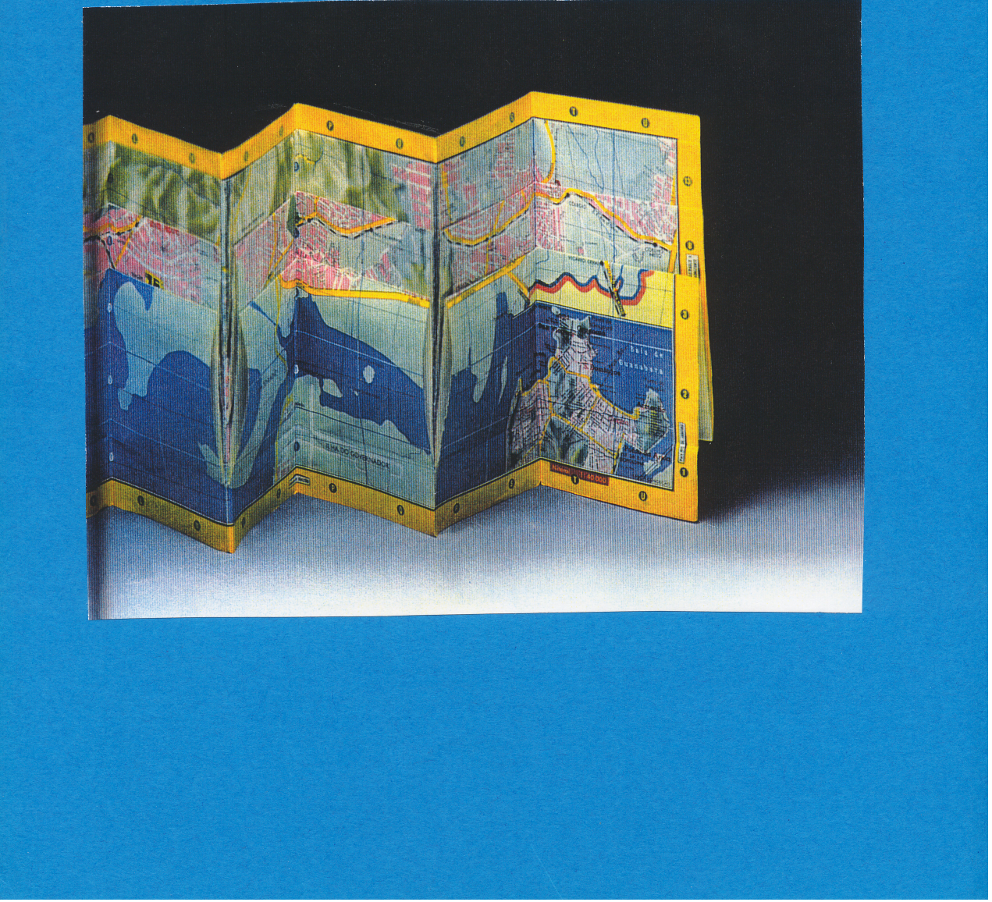
“La posibilidad de nuevos mapas es casi infinita, ya que entre los polos, se encuentra toda la tierra” (Fernand Braudel)
De la geografía física a la geografía argumental
Notes:
Pero entonces ¿Nos hemos quedado sin mapas? De ningún modo. Este es un falso problema, que angustia a falsos académicos y un porcentaje incierto de profesionales, que aún desde un lugar de éxito público o muchas veces incluso estando a cargo de programas sociales, no saben (o no reconocen ni en privado) que son los hijos de un saber detenido. Que el problema es de ellos y no del Trabajo Social, que éste navega generosamente por nuevos y amplios territorios, que va lleno de renovados pertrechos a históricas batallas.
[1]Adrienne S. Chambon, Allan irving y Laura Epstein.Reading Foucault for Social Work Columbia U. Press. 1999,
[2] Healy, Karen. Trabajo Social, perspectivas contemporáneas. Ediciones Morata. Madrid, 2001.
[3] Ver especialmente el texto de Saul Karsz sobre: Pourquoi de Travail Social Editions Dunod, 2004. y el texto de Michel Autés sobre: “Les paradoxes du Travail Social. Editions Dunond, 1999.
[4] Franklin, Cynthia y Nurius Paula. Constructuvism in Practice. Milwaukee, 1998.
[5] Para un mayor análisis ver: The foundations of Social Work Knowledge. Edited by Frederic Reamer. Columbia University Press, 1994.
[6]Critical Practice in Social Work. Edited by Robert Adams, Lena Dominelli and Malcolm Payne. Palgrave. New York, 2002.
[7]Servicio Social crítico: hacia la construcción del nuevo proyecto ético-politico profesional. Organizado por Elisabete Borgianni, Yolanda Guerra y Carlos Montaño. Editora Cortez. Sao Paulo, 2003.
[8] Observando sistemas: nuevas apropiaciones y usos de la teoría de Niklas Luhmann. Editorial RIL, Santiago, 2006.
[9]Lechner, Norbert. La conflictiva y nunca acaba construcción del orden deseado. Obras escogidas. Editorial LOM. Santiago, 2006.
[10]En tierra de nadie. Stefan Müller-Doohm. Editorial Herder. Frankfurt, 2003.

Slide 66

Enfoques Propuestas --------------Supuestos | P. Anti opresivas TS basado en evidencias | Funcionalismo | Hermenéutica Post Estruct. | Marxismos Lukács Gramsci Benjamin Jameson
Requisitos y condiciones de posibilidad
Distinciones
La disputa por la critica
Notes:
Sólo a modo de una cartografía impresionista, uno puede trazar rumbos que van desde:
el postestructuralismo con textos claves como “Reading Foucault for Social Work”[1], donde artículos sobre La Cultura de Trabajo Social de Laura Epstein, Esperando por Foucault de Allan Irving, Haciendo la familia visible por Adrienne Chambon, Sexualidad y Trabajo Social de Carol-Anne O’Brien, Resistencia y viejos de Frank T.Y. Wang, Reconfigurando las prácticas de Nigel Parton, dan claras orientaciones de investigaciones en esa línea. Del mismo modo el texto de Karen Heily, Trabajo Social, perspectivas contemporáneas, pone sobre la mesa el giro postestructural del Trabajo Social crítico, donde sus consideraciones sobre el poder, la identidad y el cambio, constituyen sin lugar a dudas un embate para la discusión sobre la reconstrucción crítica de discursos y prácticas en el Trabajo Social de hoy[2].el auge e influencia de ese pensamiento de la sociología crítica francesa, hermenéutico, de impugnadas raíces althusserianas y psicoanalíticas, donde florecen resignificaciones y resistencias, esos textos y textos sobre la exclusión y lo social, desde Fitoussi, Rosanvallon, Donzelot, Serge Paugam, Dominique Schnapper a Castel y donde pensadores como Michel Wieworka, Michel Autés y Saúl Karsz plantean amplias paradojas, desafíos, inconveniencias y recorren gestos discursivos y prácticas críticas del Trabajo Social, alumbrando nuevas posibilidades[3].
el contructivismo y sus teorías sobre posmodernismo, las prácticas de Trabajo Social y sus aplicaciones en diversos ámbitos de la intervención, donde Cynthia Franklin y Paula Nurius, profundizan en esta óptica desde el trabajo con familias hasta las competencias del trabajador social para la interacción con los clientes[4], donde las contribuciones de Sharon Berlin, Joan L. Biever, Aaron Broker, Peter de Jong, Donald K. Granvold, Lorraine Gutierrez, Catheleen Jordan, Dennos Sallebey y Wes Shera, hablan de su trayectoria e influencia en ciertas perspectivas de pensamiento, especialmente en Estados Unidos.
la corriente anglosajona, ampliamente hegemónica en ciertos ámbitos del Trabajo Social, tiene en su forma de concebir la ética, la investigación, las prácticas sociales, la confrontación con la injusticia y la opresión, las formas de trabajar con la diversidad, representantes tan destacados como Frederic Reamer, Ann Hartman, Bruce Jansson, Carel Germain, Anne Fortune, David Gil, Elaine Pinderhughes, Bernie Sue Newman, Rita Beck Black[5].
la tradición crítica del pensamiento inglés en su tránsito por la superación del marxismo estructural, la expansión de las teorías de discriminación y género, que develan las desigualdades de mujeres, jóvenes, niños, viejos, y que han desplegado consistentemente el concepto de práctica crítica y anti opresiva, tienen en Lena Dominelli, Robert Adams, Greta Bradley, Helen Cosis, Chris Clark, Margaret Loyd, Audrey Mullender, Patrick O’Byrne, Joan Orme, John Pinkerton, Keith Popple, Alastair Roy, Frances Young[6] activos protagonistas y productores de conocimiento en este enfoque de Trabajo Social crítico.
la perspectiva histórico-crítica del marxismo, donde desde la ontología social de Lukács, y ciertas concepciones gramscianas en algunos de sus autores, Marilda Iamamoto, José Paulo Netto, María Lucia Martinelli, Yolanda Guerra, Reinaldo Pontes, Carlos Montaño, Ana Elizabeth Motta, Elaine Bering, María Lucia Barroco y otros; han sabido formar en sus posgraduaciones no sólo a trabajadores sociales brasileros, sino que su influencia se ha expandido a Uruguay y Argentina especialmente en América Latina, así como a Portugal y España en su incorporación a formaciones europeas. Desde ellos se genera un nuevo proyecto ético-político profesional para un Trabajo Social crítico[7].

Slide 67
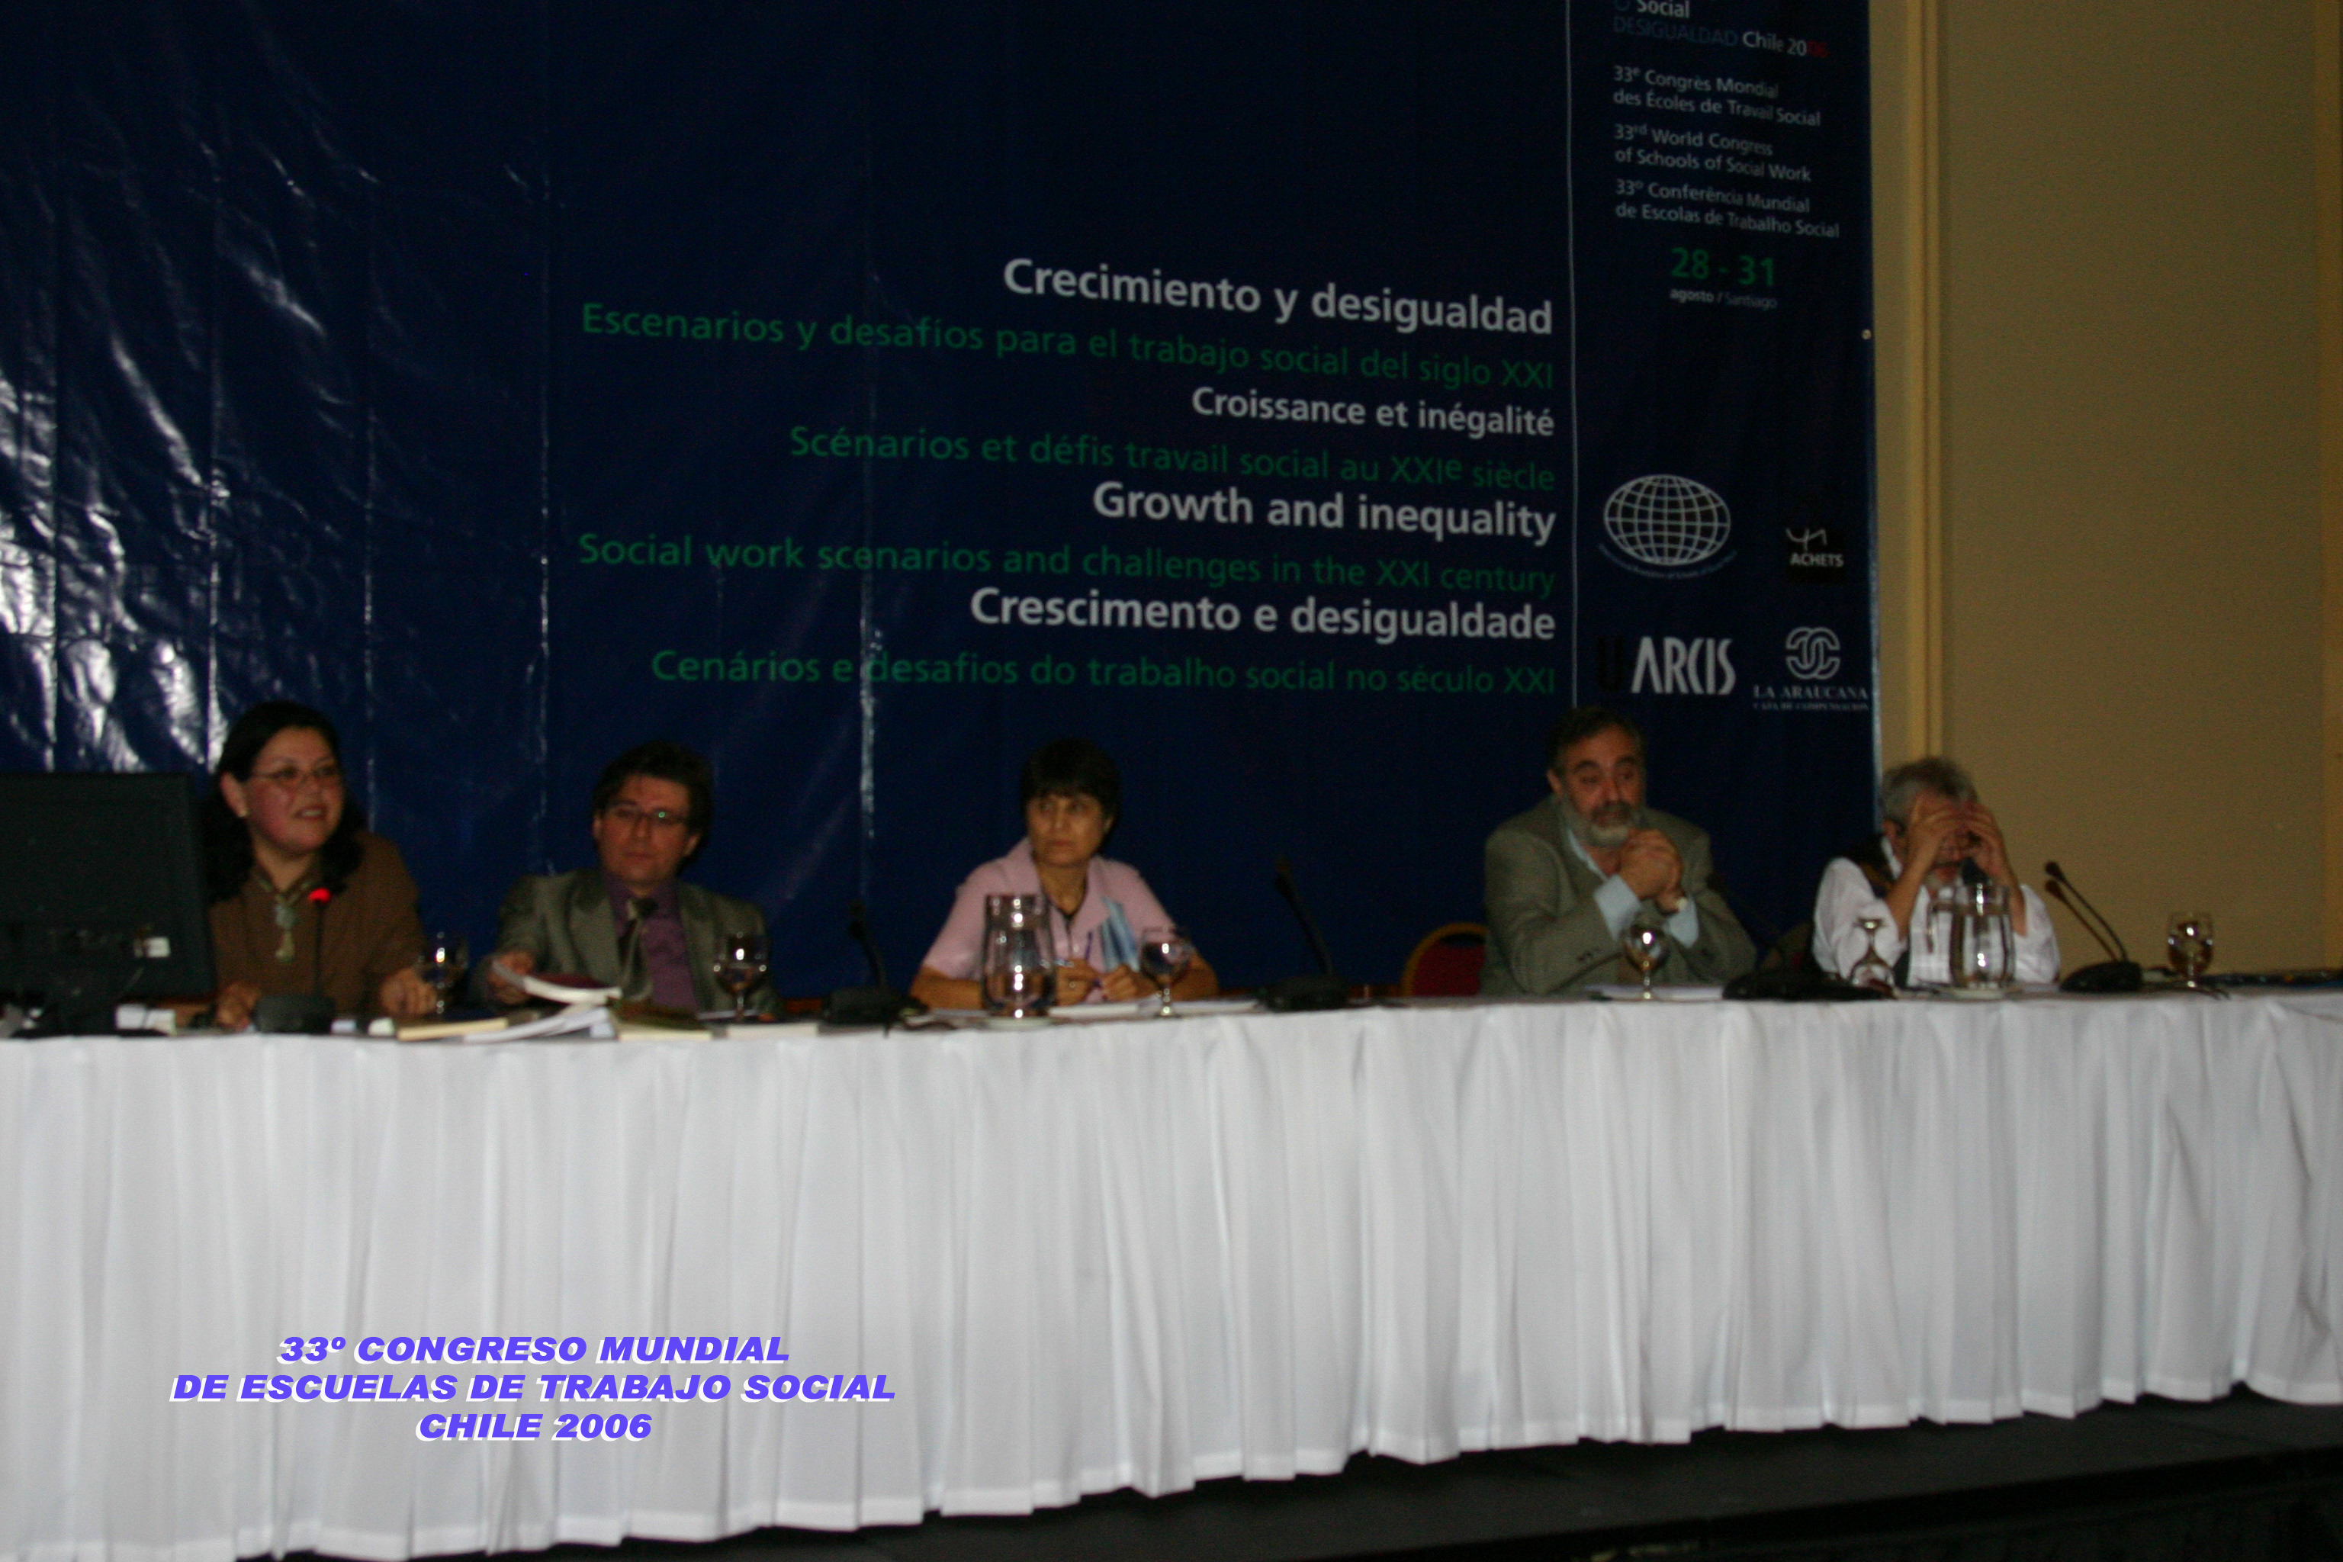
Notes:
Estas fueron algunas de las discusiones del Congreso Mundial de Escuelas en 2006, pero necesitamos, profundizar mucho más en ellas. Esto conforma una visión distinta de la intervención.
XXX
Como plantea Midgley, “se necesita despesperadamente una conceptualización más sofisticada que muestre las complejidades multifacéticas de la globalización y desenrede sus implicaciones prácticas y normativas, muchas veces contradictorias.

Slide 68
Todas rompen con un estructuralismo de base en una solución que no es de continuidad. Rompen con una lógica causal, rompen con criterios convencionales.
Funcionalismo de Niklas Luhmann | Sistema/Entorno Observación 2º orden
Post estructuralismo | Dispositivo
Hermenéutica | Interpretación trágica Rac. Instrumental / Rac. Normativa
P. Anti opresivas | Diacronía
TS basado en evidencias | Post empirista
Marxismo Luckacs Marxismo tardío Jameson | Reificación Constelación Valencias de la crítica
Marxismo Gramsci | Economía/Cultura

Slide 69
Los fundamentos éticos en las propuestas se diferencian en sus presupuestos normativos
Funcionalismo | Contingencia
Post estructuralismo | Etica frente a microfisica del poder
Hermenéutica | Etica trágica
P. Anti opresivas | Advocacy
TS basado en evidencias | Separación científica/normativa
Benjamin Lukács | Ruina y memoria Ontologia Ser Social
Gramsci | Subjetivación y fetiche

Slide 70
Imágenes de la crítica
Funcionalismo | Contingencia
Marxismo tardío Jameson | Material/Miseria Mundo
Post estructuralismo | Develar dispositivo poder
Hermenéutica | Desde el comprender trágico
P. Anti opresivas | Advocacy
TS basado en evidencias | Desde la evidencia
Marxismo Lukács | Reificacion
Marxismo Gramsci | Fetiche

Slide 73
Constelación Procedimental para una propuesta de Trabajo Social que devele contradicciones

Slide 74
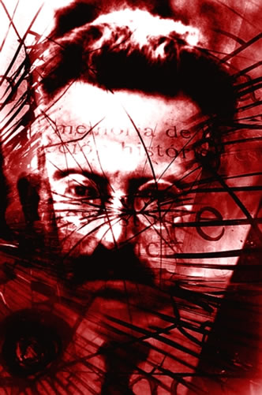
“Las imágenes dialécticas significan un acercamiento de la experiencia presente con el horizonte de expectativas no cumplidas del pasado, para desde ellas despertar un futuro”
LA CLAVE NO ESTA EN LA POLIFONIA SINO EN LA DISONANCIA
Notes:
Para Walter Benjamin el tiempo nuevísimo de la modernidad representa una oportunidad de transformación, de la redención del presente en lo que Benjamin identificaba como el AHORA. El tiempo nuevo, la conciencia moderna, sin embargo ha implicado una distancia cada vez mayor entre la experiencia del presente y el horizonte de expectativas del futuro. Por ello la inversión temporal propuesta por Benjamin a través de las imágenes dialécticas, significa un ACERCAMIENTO DE LA EXPERIENCIA PRESENTE CON EL HORIZONTE DE EXPECTATIVAS NO CUMPLIDAS DEL PASADO, PARA PROVOCAR DESDE ELLAS UN DESPERTAR DE FUTURO.
Para ello hay que diseñar una historiografía a contrapelo, donde se muestre esta dialéctica con imágenes que son un RELAMPAGO EN UN MOMENTO DE PELIGRO
Lo que van a ver son intentos de imágenes dialécticas para el Trabajo Social

